Slide 1
2.4.2圆的一般方程

Slide 2



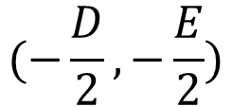
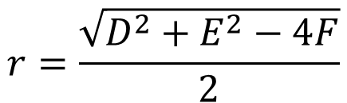



复习回顾
名称 | 标准方程 | 一般方程
方程形式
圆心
半径
点A(x₀,y₀)在圆上
点A(x₀,y₀)在圆外
点A(x₀,y₀)在圆内
r>0
(a,b)
r

Slide 3
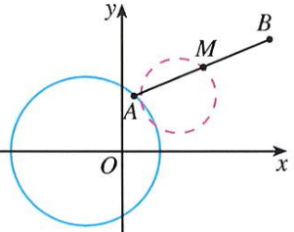



典型例题
例1.已知线段AB的端点B的坐标是(4,3),端点A在圆(x+1)²+y²=4上运动，求线段AB的中点M的轨迹方程。
分析：如图,点A运动引起点M运动,而点A在已知圆上运动,点A的坐标满足方程(x+1)²+y²=4.
建立点M与点A坐标之间的关系，就可以利用点A的坐标所满足的关系式得到点M的坐标满足的关系式，求出点M的轨迹方程.
解：设点M的坐标是(x,y),点A的坐标是(x₀,y₀).由于点B的坐标是
（4,3),且M是线段AB的中点，所以
于是有x₀=2x-4,y₀=2y-3. ①因为点A在圆(x+1)²+y²=4上运动，所以点A的坐标满足圆的方程，即(x₀+1)²+y²=4. ②
把①代入②，得(2x-4+1)²+(2y-3)²=4.
整理，得
这就是点M的轨迹方程，它表示以 为圆心，半径为1的圆.
点M的轨迹方程是指点M的坐标(x,y)满足的关系式，轨迹是指点在运动变化过程中形成的图形，在解析几何中，我们常常把图形看作点的轨迹（集合）

Slide 4
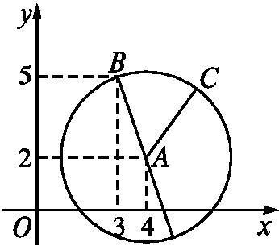
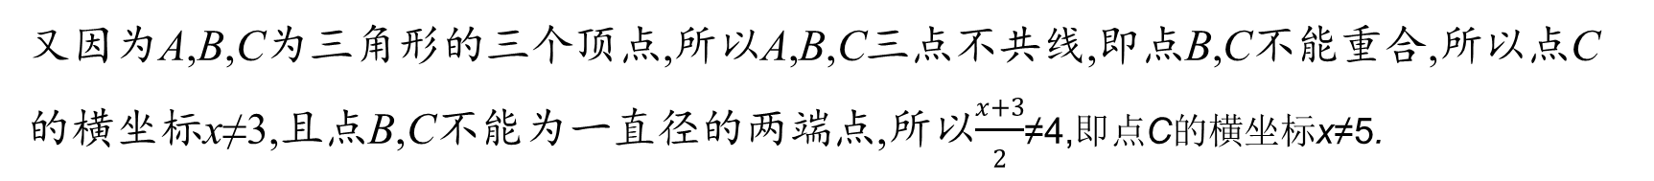
典型例题
例2已知等腰三角形的顶点是A(4,2),底边一个端点是B(3,5),求另一个端点C的轨迹方程,并说明它的轨迹是什么图形.
思路分析:设出点C的坐标,根据|AB|=|AC|列出方程并化简.
解:设另一端点C的坐标为(x,y).依题意,得|AC|=|AB|.由两点间距离公式,得
求动点的轨迹方程的常用方法
1.直接法:能直接根据题目提供的条件列出方程;
2.代入法:找到所求动点与已知动点的关系,代入已知动点所在的方程.

Slide 5
变式练习：求本例中线段AC中点M的轨迹方程.
解:设M(x,y),又A(4,2),M为线段AC的中点,∴C(2x-4,2y-2).
∵点C在圆(x-4)²+(y-2)²=10(x≠3,且x≠5)上,∴(2x-4-4)²+(2y-2-2)²=10,

Slide 6
巩固练习
1.两个定点的距离为6,点M到这两个定点的距离的平方和为26,求点M的轨迹方程.
解:以两定点A,B所在直线为x轴,线段AB的中垂线为y轴,建立直角坐标系,
设A(-3,0),B(3,0),M(x,y),则|MA|²+|MB|²=26,∴(x+3)²+y²+(x-3)²+y²=26,
化简得M点的轨迹方程为x²+y²=4
2. 已知圆(x+1)²+y²=2上动点A,x轴上定点B(2,0),将BA延长到M,使AM=BA,求动点M的轨迹方程.
解:设A(x₁,y₁),M(x,y),∵AM=BA,且M在BA的延长线上,∴A为线段MB的中点,
化简得(x+4)²+y²=8,∴点M的轨迹方程为(x+4)²+y²=8.

Slide 7
典型例题
例3已知两点P(-2,2),Q(0,2)以及一条直线l:y=x,设长为 的线段AB在直线l上移动,求直线PA与QB的交点M的轨迹方程.
当a=0时,直线PA与QB平行,两直线无交点,
当a≠0时,直线PA与QB相交,设交点为M(x,y).由②式可得
当a=-2或a=-1时,直线PA和QB的交点也满足③,
∴所求轨迹方程为x²-y²+2x-2y+8=0.
点评:当动点的变化是由某个量的变化决定的,可以设这个量为参数,用参数表示动点坐标,消去参数,就能得到动点轨迹方程.这种方法就是参数法.

Slide 8
巩固练习
1.方程x²+y²-2x-4y+6=0表示的轨迹为( )
A.圆心为(1,2)的圆 B.圆心为(2,1)的圆
C.圆心为(-1,-2)的圆 D.不表示任何图形
解析:因为x²+y²-2x-4y+6=0等价于(x-1)²+(y-2)²=-1,即方程无解,所以该方程不表示任何图形,故选D.答案:D
2.若圆x²+y²-2kx-4=0关于直线2x-y+3=0对称,则k等于( )
B

Slide 9
巩固练习
3.已知一动点M到点A(-4,0)的距离是它到点B(2,0)的距离的2倍,则动点M的轨迹方程是 .
x²+y²-8x=0
整理,得x²+y²-8x=0.故所求动点M的轨迹方程为x²+y²-8x=0.

Slide 10
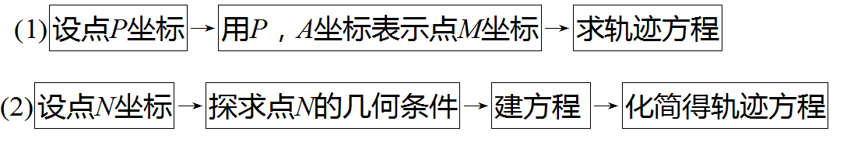
典型例题
例4.点A(2,0)是圆x²＋y²＝4上的定点，点B(1,1)是圆内一点，P，Q为圆上的动点．
(1)求线段AP的中点M的轨迹方程；
(2)若∠PBQ＝90°，求线段PQ的中点N的轨迹方程．

Slide 11
[解](1)设线段AP的中点为M(x,y),由中点公式得点P坐标为(2x－2,2y).
∵点P在圆x²＋y²＝4上，∴(2x－2)²＋(2y)²＝4，
(2)设线段PQ的中点为N(x，y)，
在Rt△PBQ中，|PN|＝|BN|.
设O为坐标原点，连接ON(图略)，则ON⊥PQ，
∴|OP|²＝|ON|²＋|PN|²＝|ON|²＋|BN|²，
∴x²＋y²＋(x－1)²＋(y－1)²＝4，
故线段PQ的中点N的轨迹方程为x²＋y²－x－y－1＝0.

Slide 12
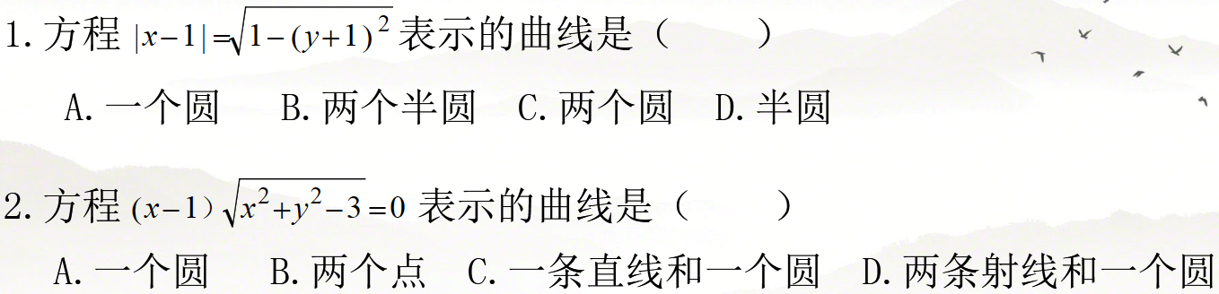
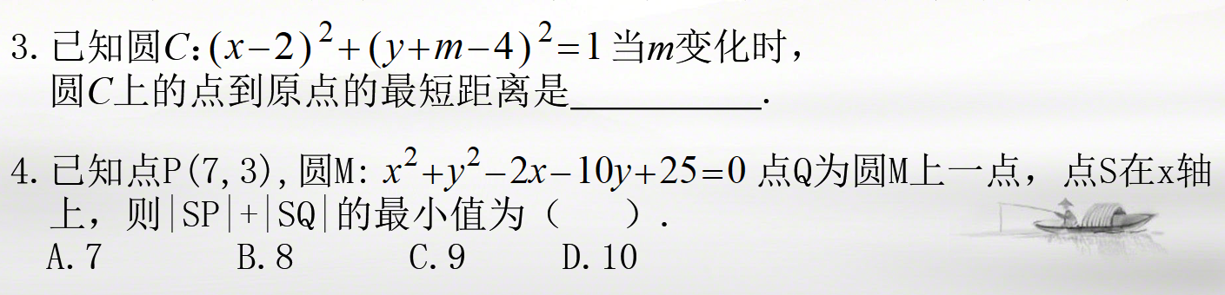
A
D
m=4时，有最小值0
C

Slide 13
方法总结
1.直接法：设动点坐标,直接得出坐标所满足的关系式,而求出轨迹方程,这种求轨迹方程的方法称为直接法.
2.代入法(相关点法)解决以下类型的轨迹:动点M随点A的变化而变化,而点A在某条曲线上变化,这时,设M(x,y),A(x₀,y₀),用x,y表示x₀,y₀,把x₀,y₀的表达式代入已知曲线的方程中,即得动点M(x,y)的轨迹方程.

